Slide 1

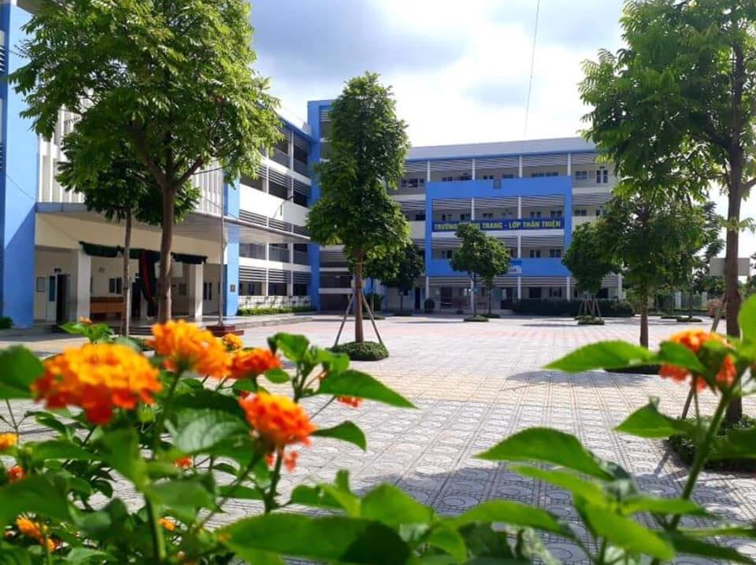
CHÀO MỪNG CÁC EM
ĐẾN VỚI TIẾT TẬP LÀM VĂN
T H Đ G

Slide 2

KHỞI ĐỘNG

Slide 3


Bài hát vừa rồi nói về đồ vật nào?
Đồ vật đó dùng để làm gì?

Slide 4


Bài 14: Em học vẽ
Tập làm văn
Tiết 9
Viết đoạn văn giới thiệu một đồ vật

Slide 5

THỰC HÀNH

Slide 6

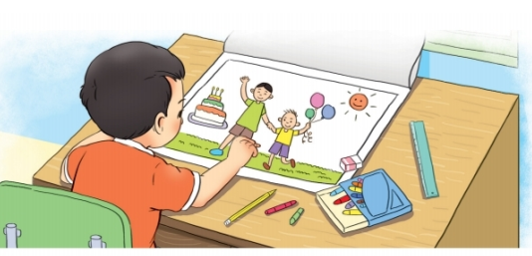
Bài 1: Nhìn tranh, nói tên đồ vật và nêu công
dụng của chúng.
Thảo luận nhóm 2

Slide 7
Bài 1: Nhìn tranh, nói tên đồ vật và nêu công
dụng của chúng.
Thảo luận nhóm 2
Tên đồ vật | Công dụng
giấy màu
để vẽ
tẩy
để tẩy, xoá
thước
dùng để kẻ
bút chì
viết, vẽ
hộp màu
để tô

Slide 8
Bài 1: Nhìn tranh, nói tên đồ vật và nêu công
dụng của chúng.
Kể thêm tên các đồ vật khác và nêu công dụng của chúng.

Slide 9
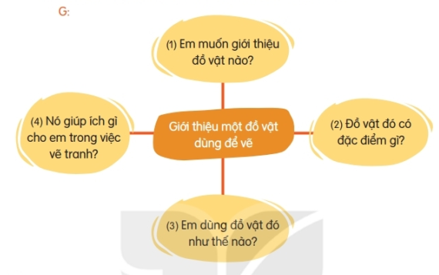
Bài 2 : Viết 3 – 4 câu giới thiệu về một đồ vật
dùng để vẽ.
Chia sẻ

Slide 10
2
Đồ vật đó có đặc điểm gì?
Giới thiệu một đồ vật dùng để vẽ
Em muốn giới thiệu đồ vật nào?
Em dùng đồ vật đó như thế nào?
Nó giúp ích gì cho em trong việc vẽ tranh?

Slide 11
2
dài, ngắn, tron màu sắc,
Giới thiệu một đồ vật dùng để vẽ
bút chì, thước kẻ, tẩy, hộp màu, bút dạ, ...
vẽ, tô màu, phác hoạ,...
vẽ đẹp hơn, nét vẽ đều, đẹp mắt, phong phú, yêu quý, giữ gìn...

Slide 12
2
Bài làm
Mỗi khi vẽ tranh, em đều sử dụng chiếc bút chì. Chiếc bút chì của em có màu vàng, dài khoảng một gang tay, rất nhỏ gọn. Em dùng nó để vẽ nên các chi tiết cho bức tranh của mình. Nhờ có bút chì, em được thoải mái phát huy trí tưởng tượng lúc sáng tạo tranh vẽ.

Slide 13


Lưu ý khi viết đoạn văn
Đầu đoạn viết lùi vào một ô li.
Các câu viết liền nhau.

Slide 14
Nhận xét
- Đoạn văn cần đủ số câu.
- Câu văn cần diễn đạt rõ nội dung và sử dụng đúng dấu câu.
-Các câu văn cần có sự liên kết về nội dung và có hình ảnh.

Slide 15

Vận dụng
Viết bài văn 3 – 4 câu giới thiệu một đồ vật và nhờ người thân góp ý.

Slide 16



CỦNG CỐ BÀI HỌC
Notes:
Bài giảng thiết kế bởi: Hương Thảo - tranthao121004@gmail.com

Slide 17


Chào mừng các em đến với tiết học
Tiếng Việt

Slide 18
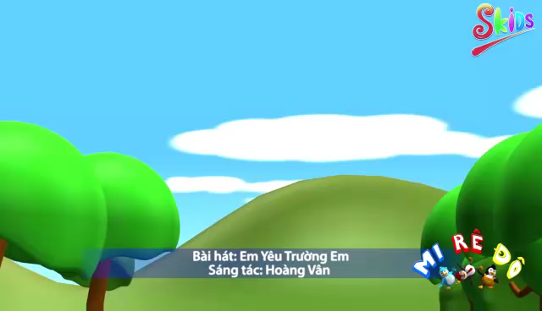


Khởi động

Slide 19

1.Bài hát "Em yêu trường em" nói về ai?
2. Ở trường con được tham gia những
hoạt động nào?

Slide 20



Đọc mở rộng

Slide 21

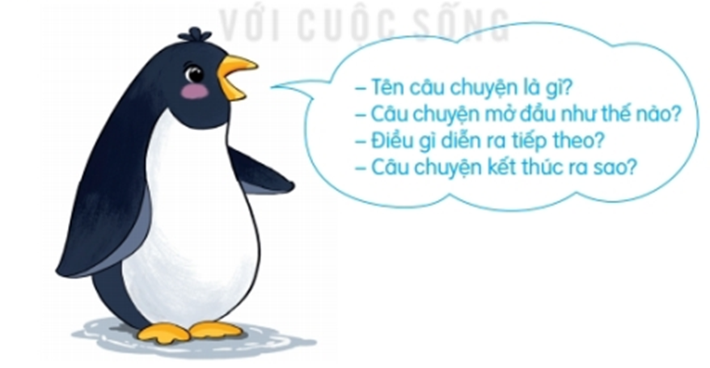

1. Tìm đọc một câu chuyện về trường học. Chia sẻ thông tin về câu chuyện dựa trên gợi ý sau:

Slide 22

1. Tìm đọc một câu chuyện về trường học. Chia sẻ thông tin về câu chuyện dựa trên gợi ý sau:
Đọc trước lớp

Slide 23

2. Nói về một nhân vật em thích trong câu chuyện.
Chia sẻ trong nhóm 4

Slide 24


Tìm đọc thêm các cuốn sách hoặc bài thơ về trường học.
VẬN DỤNG

Slide 25
CỦNG CỐ BÀI HỌC

